Slide 1
Лабораторная работа №2
Екимовская Валерия Алексеевна
Смородинова Софья Сергеевна

Slide 2
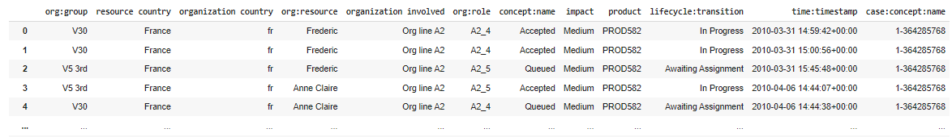
BPI Challenge 2013, incidents
В исходном файле есть данные различных событий (инцидентов) в различных странах, а также имя сотрудника, время исполнения и жизненный цикл каждого события.
Размер файла: 65533 строк и 18 столбцов

Slide 3
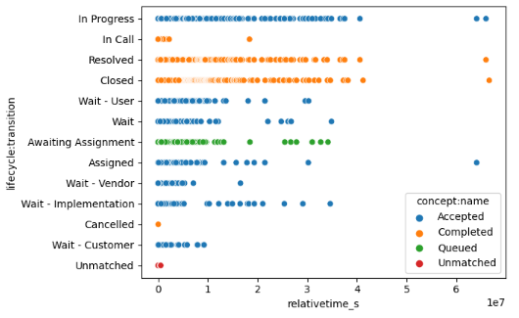
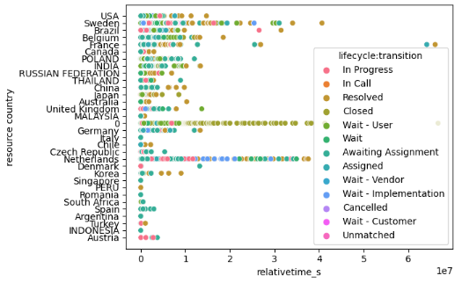
Больше всего времени занимает процесс - “В ходе выполнения”
Совсем маленький процент отмененных заказов.
Стоит обратить внимание на процессы - “Ожидание задания” и “Подождите-Пользователь”

Slide 4
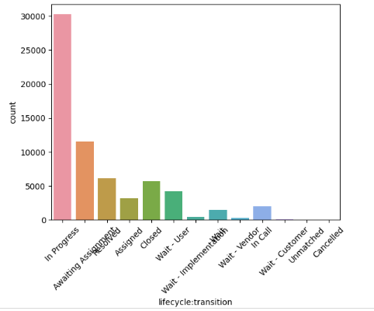
Наиболее встречаемая транзакция - “В ходе выполнения”, также часто встречаемой является “ожидание назначения”. Реже всего - “отменен”

Slide 5
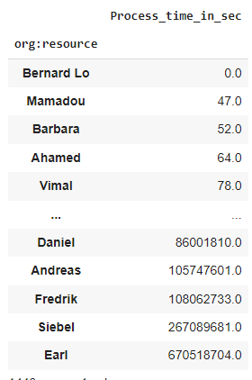
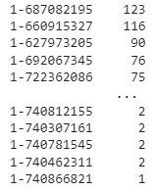
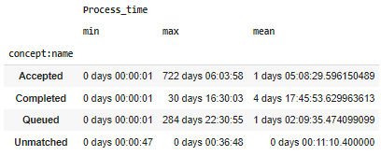
Важные факты
Минимальное и максимальное число событий: 1 и 123
Earl - Самый активный работник
7554 - количество различных трассировок

Slide 6
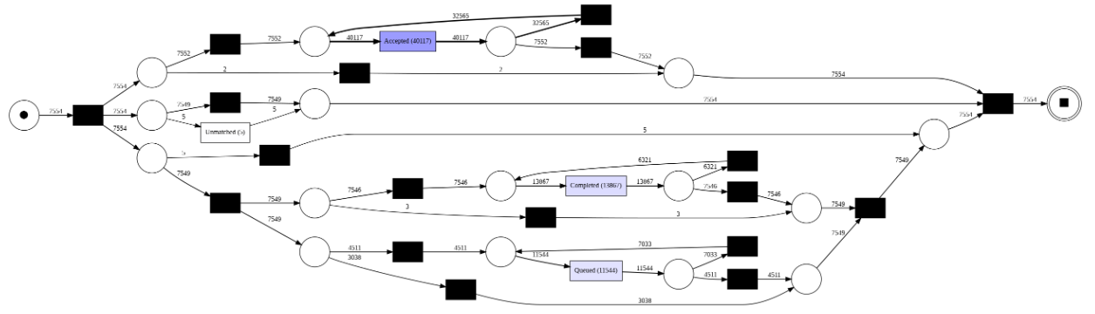
Inductive miner
Простота: 0,66
Точность: 0,63
Обобщение: 0,63

Slide 7
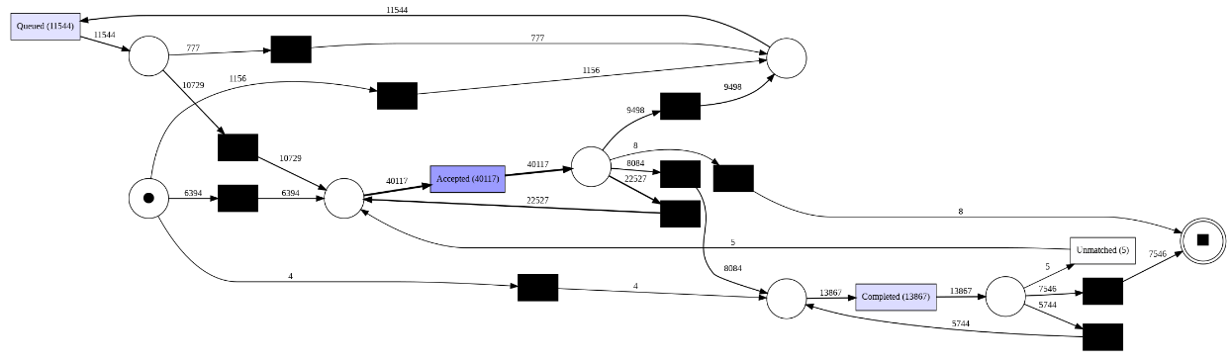
Heuristics miner
Простота: 0,62
Точность: 0,89
Обобщение: 0,89

Slide 8
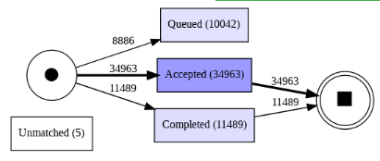
Alpha miner
Простота: 1,00
Точность: 0,6
Обобщение: 0,6

Slide 9
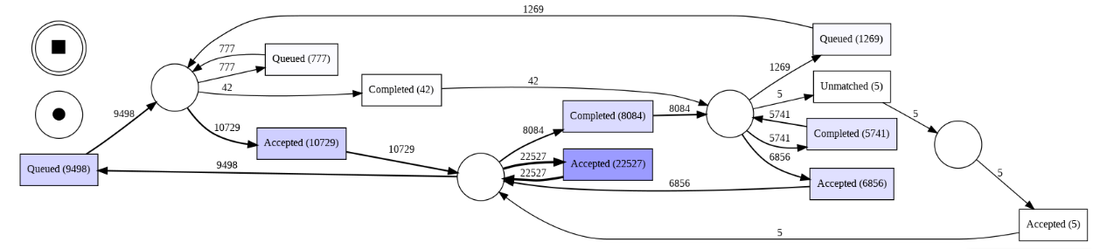
DFG
Простота: 0,63
Точность: 1,00
Обобщение: 1,00

Slide 10
Обобщенная таблица
 | Простота | Точность | Обобщение
Inductive | 0,66 | 0,63 | 0,63
Heuristic | 0,62 | 0,89 | 0,89
Alpha | 1,00 | 0,60 | 0,60
DFG | 0,63 | 1,00 | 1,00
Лучше всего на этих данных показал себя DFG граф

